Slide 1
AIE5101 프로젝트 보고서
GNN 기반 PPO 강화학습을 이용한 스도쿠 퍼즐 자동 풀이
120250395 임대규

Slide 2
목차
1. 연구 목적
2. 환경 및 문제 설계
3. 강화학습 알고리즘 설계
4. 실험 셋업
5. 실험 결과
6. 토의 및 결론

Slide 3
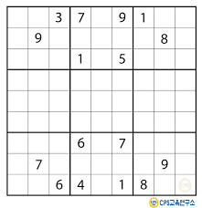
1. 연구 목적
강화학습을 이용해 스도쿠 퍼즐을 해결하는 에이전트를 설계·학습
MLP가 아닌 Graph Neural Network기반 정책을 설계하고, 정책 학습에는 PPO 알고리즘을 사용
스도쿠의 경우 백트랙킹 방식으로 정확하게 푸는 알고리즘이 존재하지만 강화학습만을 사용해 문제를 해결하고자 함.

Slide 4
2. 환경 및 문제 설계
스도쿠 퍼즐은 전형적인 제약 만족 문제이며, 각 상태에서 가능한 행동의 수가 일정하지 않고, 퍼즐 구조 내 전역적 제약이 존재한다. 본 프로젝트에서는 이러한 특성을 강화학습 환경으로 정교하게 재구성하기 위해 다음과 같은 방식으로 퍼즐 생성, 상태 표현, 그래프 구조화, 유효 행동 마스킹, 보상 설계를 포함한 포괄적인 환경 설계를 수행하였다

Slide 5
2. 환경 및 문제 설계
2.1 퍼즐 생성

Slide 6
1. 연구 목적
강화학습을 이용해 스도쿠 퍼즐을 해결하는 에이전트를 설계·학습
MLP가 아닌 Graph Neural Network기반 정책을 설계하고, 정책 학습에는 PPO 알고리즘을 사용
스도쿠의 경우 백트랙킹 방식으로 정확하게 푸는 알고리즘이 존재하지만 강화학습만을 사용해 문제를 해결하고자 함.

Slide 7
1. 연구 목적
강화학습을 이용해 스도쿠 퍼즐을 해결하는 에이전트를 설계·학습
MLP가 아닌 Graph Neural Network기반 정책을 설계하고, 정책 학습에는 PPO 알고리즘을 사용
스도쿠의 경우 백트랙킹 방식으로 정확하게 푸는 알고리즘이 존재하지만 강화학습만을 사용해 문제를 해결하고자 함.

Slide 8
1. 연구 목적
강화학습을 이용해 스도쿠 퍼즐을 해결하는 에이전트를 설계·학습
MLP가 아닌 Graph Neural Network기반 정책을 설계하고, 정책 학습에는 PPO 알고리즘을 사용
스도쿠의 경우 백트랙킹 방식으로 정확하게 푸는 알고리즘이 존재하지만 강화학습만을 사용해 문제를 해결하고자 함.

Slide 9
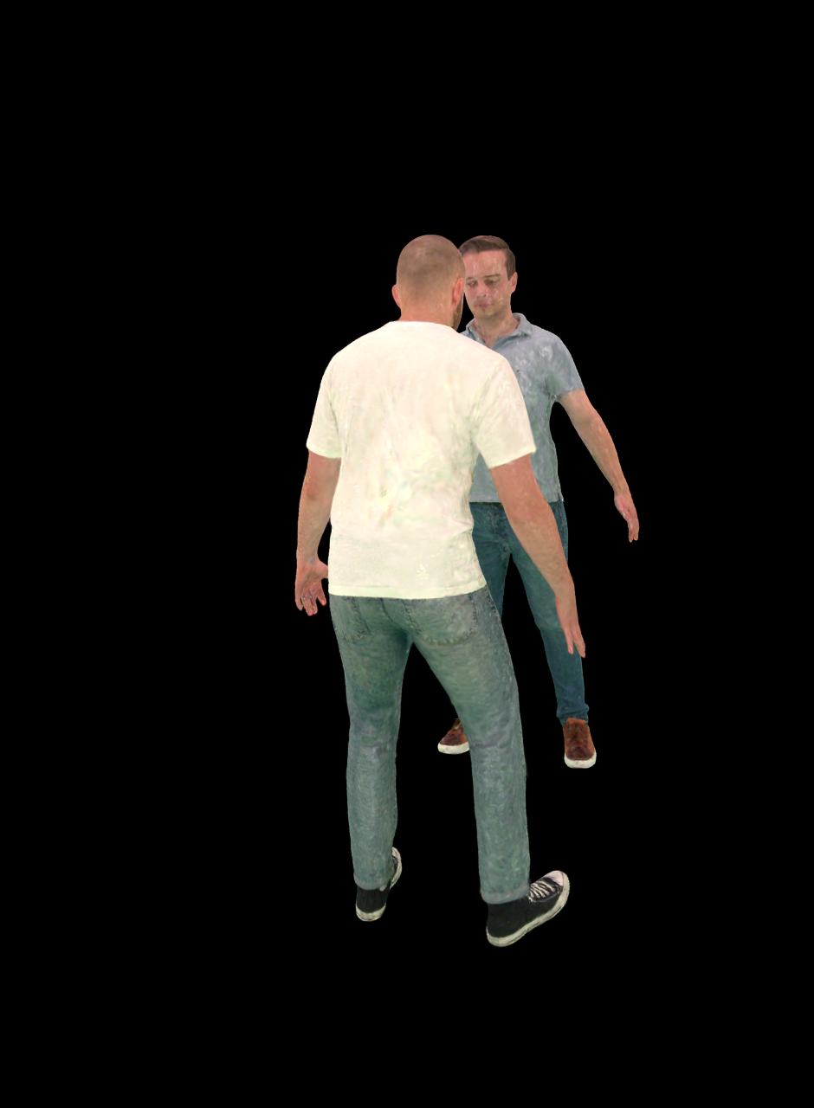


+ NVS Optimization, Cosine weight
Mmlphuman : multi-person 확장, 2dgs 표현법, monocular prior, smplx 학습, sh level1, edge boundary mask 사용(=boundary 학습 안함)
Mmlphuman+NVS : 기존 novel view optimization 사용(총 iteration 80000중 40000부터 novel view optimization 시작)
MMlphuman+NVS+cosine weight : L1 loss 구할 때 렌더링 이미지와 gt 이미지에 cosine weight를 걸어줌
mmlphuman
Mmlphuman+NVS
Mmlphuman+NVS+cosine
Notes:
Novel cam 결과임

Slide 10
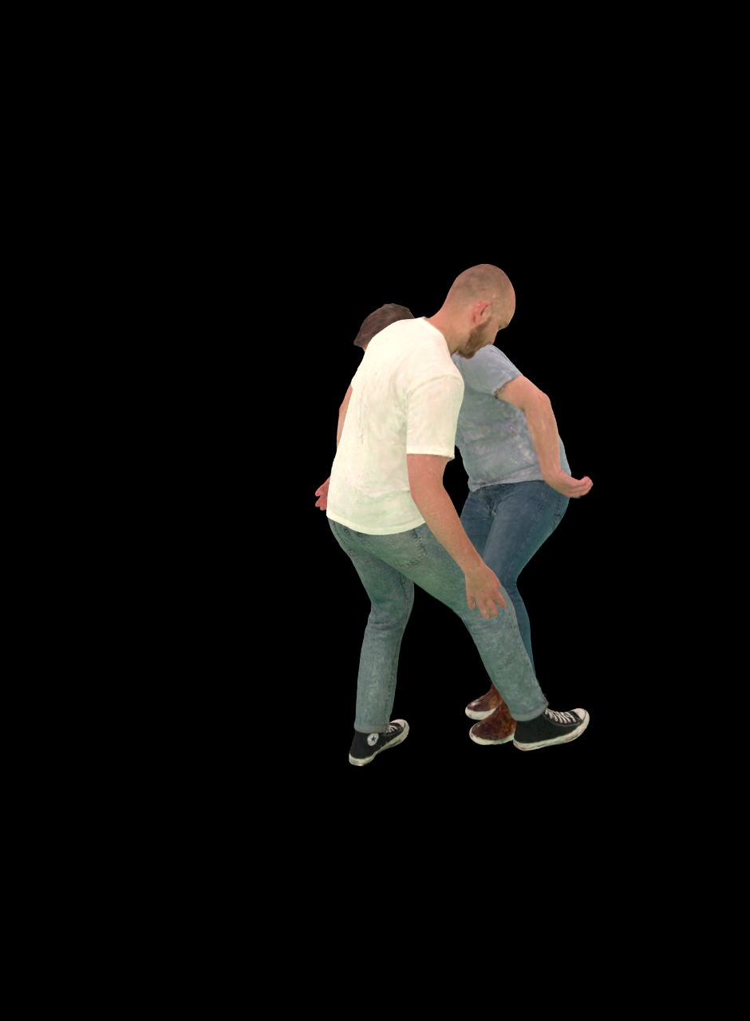


+ NVS Optimization, Cosine weight
Mmlphuman : multi-person 확장, 2dgs 표현법, monocular prior, smplx 학습, sh level1, edge boundary mask 사용(=boundary 학습 안함)
Mmlphuman+NVS : 기존 novel view optimization 사용(총 iteration 80000중 40000부터 novel view optimization 시작)
MMlphuman+NVS+cosine weight : L1 loss 구할 때 렌더링 이미지와 gt 이미지에 cosine weight를 걸어줌
mmlphuman
Mmlphuman+NVS
Mmlphuman+NVS+cosine
Notes:
Novel cam 결과임

Slide 11
방미공 심사 의견
Q1. HexPlane 관련 구체적인 설계 설명
10/17 심사 의견
본 논문이 단순히 resolution level을 추가한 것인지, feature fusion 방식을 새로 설계한 것인지 불명확함.
Hex feature가 기존 HexPlane과 다른 점(예: fusion 구조, normalization, resolution scaling)을 구체적으로 명시하면 좋음.
10/21 심사 의견
핵심 개념 및 구조 명확화 (멀티해상도 HexPlane 인코딩)
구조적 세부 설명 부족: 실제 사용된 HexPlane의 개수, 각 해상도 간의 의미(물리적 차이 vs feature-space 분리) 명확화 필요.
Figure 1에서 여전히 6-plane 형태로 보임 → “멀티해상도”가 두 수준인지, 계층적 피라미드 형태인지 불분명.
전역 형상(global shape)과 지역 디테일(local detail)의 구분·학습 기준(예: 주파수 분석, loss 기반 분리 등)을 구체화할 필요 있음.
Notes:
Novel cam 결과임

Slide 12
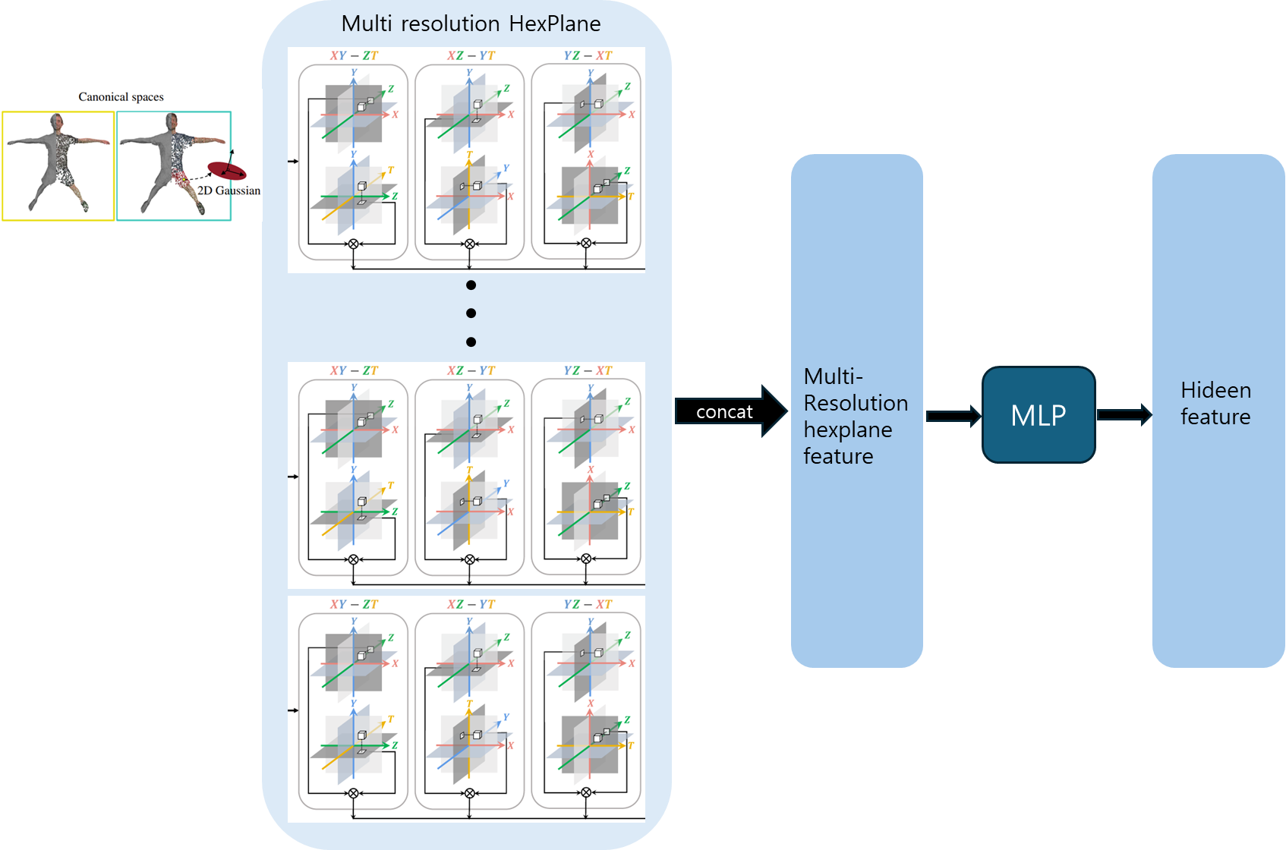
방미공 심사 의견 답변
A1. HexPlane 관련 구체적인 설계 설명
사용한 멀티해상도 HexPlane 인코딩은 4D Gaussian Splatting(4DGS)의 방식을 그대로 사용. 6개의 plane (x,y) (x,z) (x,t) (y,z) (y,t) (z,t) 에 대해 base resolution(32) × [1, 2, 4, 8]의 멀티해상도를 적용하여 공간적으로 해상도 차이를 둠.
본 구조는 단순히 resolution level을 추가한 것이 아니라, multi-resolution feature의 융합방식에 차별화된 처리 과정을 적용. 서로 다른 해상도의 hexplane에서 추출한 feature를 단순히 concat하는 대신, head MLP를 통해 한 번 더 가공하여 최종 hidden feature를 생성.

Slide 13
방미공 심사 의견 답변
A1. HexPlane 관련 구체적인 설계 설명
이 과정에서 head MLP는 resolution 간 상호작용을 학습하며, 단순한 병합보다 더 풍부한 표현력을 갖춘 feature 공간을 형성. 결과적으로, multi-resolution 구조를 통해 국소적인 세부 정보와 전역적인 문맥 정보를 동시에 인코딩할 수 있도록 함.
낮은 해상도 plane은 인체의 전체 형상, 포즈, 실루엣 등 저주파(전역) 정보를, 높은 해상도 plane은 옷 주름, 머리카락, 얼굴 등 고주파(지역) 디테일 정보를 표현.
각 해상도별로 독립적인 loss 분리나 별도 학습 경로 구성은 없음. 4DGS의 인코딩 파이프라인을 그대로 따르므로 해상도별 차등 처리 없음.
4DGS 논문에 그리드 시각화 예시가 포함되어 있으며, 본 연구의 기여점은 아니라고 판단하여 별도 시각화는 포함하지 않음.

Slide 14
방미공 심사 의견
Q2. Dual-Branch 구조 관련 구체적인 설계 설명
10/17 심사 의견
3. Geometry와 Appearance branch의 분리가 성능 향상에 어떤 기여를 하는지 ablation study로 분리 검증할 필요 있음.
10/21 심사 의견
2️. Dual-Branch Offset 구조의 차별성 강화
Geometry / Appearance branch 분리의 기존 연구 대비 차별성이 불명확함.
기하와 색상을 독립적으로 다루는 접근은 기존에도 존재 → 본 논문만의 구조적 개선점, 수식적 차이, 학습 전략의 독창성을 제시해야 함.
비교 도식 혹은 구조적 수식 설명 추가 시 설득력 향상 가능.
Notes:
Novel cam 결과임

Slide 15
방미공 심사 의견 답변
A2. Dual-Branch 구조 관련 구체적인 설계 설명
Appearance의 경우 기본이 되는 색상 RGB_base 와 포즈에 따라 변하는 RGB_offset 을 분리하여 학습. RGB_base 는 포즈에 독립적인 특성이므로, 가우시안의 좌표를 hexplane 인코딩한 피처를 MLP 입력으로 사용해 추출.
반면 RGB_offset 은 포즈 변화에 따른 색상 변화를 모델링하기 위해, 포즈 변환 후의 가우시안 법선과 포즈 정보를 추가적으로 MLP 입력으로 사용.
마찬가지로 Geometry branch에서 예측하는 offset 역시 포즈에 따른 변형을 모델링하기 위한 것이므로, 포즈 변환 후의 가우시안 법선과 포즈 정보를 입력으로 사용.
이처럼 Geometry와 Appearance가 모델링하는 물리적 의미가 다르고, 입력 피처의 구성 또한 상이하기 때문에 동일한 MLP를 공유할 경우 표현력이 저하됨. 따라서 두 branch를 분리하여 학습하는 것이 각각의 변화 특성을 더 정확히 반영할 수 있으며, 구조적으로도 타당.
제안한 분리 방식의 성능 기여도 ablation이 필요하다면, 입력을 동일하게 맞춰 한 개의 MLP를 사용하는 등의 실험은 가능 (10/30)
Hexplane hidden feature
Base color MLP
Base RGB
normal
SMPLX
offset color MLP
RGB Offset
Offset MLP
XYZ Offset
Scale Offset
Rotation Offset
input
output

Slide 16
방미공 심사 의견
Q3. Loss term 구체적인 설계 설명
10/17 심사 의견
4. 세 가지 확장 손실(Lms, Ltemp, Lcoll)의 λ값을 어떻게 설정했는지 구체적 설명이 없음.
10/21 심사 의견
3️ 손실 함수 정의 및 분석 보완
‘세 가지 확장 손실(Lms, Ltemp, Lcoll)’의 목적과 상호 관계가 모호함.
각 손실 항의 수식적 정의, 적용 방식, 학습 단계별 역할을 구체적으로 기술할 필요 있음.
세 손실의 통합적 목표를 표현할 수 있는 명확한 용어 체계 또는 새로운 명칭 제안 권장.
Loss 기여도 분석(Ablation) 부재 → 각 손실의 개별 효과를 정량적으로 검증 필요.
Notes:
Novel cam 결과임

Slide 17
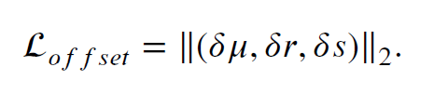
방미공 심사 의견 답변
A3. Loss term 구체적인 설계 설명
현재 코드에서 사용하고 있는 Loss Term
GeoAvatar 에서 사용한 손실 + mlp offset loss + hexplane grid-based total-variational loss
hexplane grid-based total-variational loss 의 경우 4DGS에서 사용한 loss. 이미지에 적용하던 total-variational loss 를 그리드 차원으로 확장한 개념
GeoAvatar loss
Mlp_offset loss: MLP가 출력하는 offset들이 너무 커지지 않도록, 즉 기준 상태에서 과도하게 변형되지 않게 제어
hexplane grid-based total-variational loss: HexPlane의 feature grid 상에서 인접한 격자 간의 값 변화를 최소화하여 feature 공간의 불연속성과 노이즈를 억제하는 정규화 항. L_plane, L_time, L-l1으로 세분화 되어 있음.

Slide 18
방미공 심사 의견 답변
A3. Loss term 구체적인 설계 설명
hexplane grid-based total-variational loss
L_plane: 인접 픽셀 간의 2차 차분을 최소화하여 각 평면 내의 고주파 변화를 억제. 이를 통해 공간적 평면의 국소적인 불연속성과 노이즈를 완화하고, Gaussian feature field의 공간적 부드러움을 유지함.
L_time: 연속된 프레임 간의 시간적 일관성을 보장하기 위한 손실로, 시공간 평면에서 시간축 방향의 2차 차분을 최소화한다. 이를 통해 프레임 간 위치·스케일·색상 변화가 급격히 발생하는 것을 방지하여 시퀀스 전반의 안정성과 자연스러운 움직임을 확보.
L_l1time: 시간 평면의 전체 값이 1에 가깝도록 제약하여 불필요한 시간적 변조나 오프셋의 누적을 방지. 시간 평면이 과도한 스케일링이나 색상 증폭을 학습하지 않도록 하여 모델의 안정적 수렴 및 시각적 일관성을 유지하는 역할을 한다.
->ablation이 필요하다면 hexplane grid-based total-variational loss 를 제외하고 해볼 수 있음. (10/30)

Slide 19
방미공 심사 의견
Q4. evaluation 관련
10/17 심사 의견
6. GS 계열 연구의 핵심 장점이 “real-time rendering”임에도, 본 프레임워크의 연산량·메모리 사용량·추론 속도에 대한 수치가 제시되지 않음.
10/21 심사 의견
4️. 실험 구성 및 정량적 검증 강화
LPIPS, PSNR, PS 등의 지표만으로는 논문이 주장하는 경계 모호화, 시공간 불연속성, 침투 억제 개선 효과를 충분히 입증하기 어려움.
각 손실항 제거 시의 성능 변화 및 시각적 차이를 제시하는 Ablation Study 필수.
Hi4D 데이터셋 사용 시, 왜 2개의 scene만 비교했는지 명확한 설명 필요.
6️. 정성적 결과 및 시각화 개선
정량적 지표는 우수하나, 제안 방법의 핵심 목표(근접 접촉 시 경계 명확화, 시공간 안정성 개선)가 시각적 결과로 충분히 입증되지 않음.
현재 예시는 표면 품질 위주로 제시되어 논문이 강조하는 문제 정의와 직접적으로 연결되지 않음.
접촉 경계, 침투 억제 등 손실 효과가 명확히 드러나는 시각적 비교 사례 추가 필요.

Slide 20
방미공 심사 의견
A4. evaluation 관련
학습시간 NVIDIA RTX A6000 기준 5-6 시간
저장되는 모델의 크기는 약 750 MB, 연산시 사용되는 지피유 메모리 크기는 약 7GB
Inference(test) 랜더링 시 11-12 FPS
MLP를 사용해서 아바타를 모델링하는 경우 평균적인 랜더링 속도임 (Animatable gaussian도 10fps인 것으로 확인)
10/21 심사 의견인 “4. 실험 구성 및 정량적 검증 강화”의 “LPIPS, PSNR, PS 등의 지표만으로는 논문이 주장하는 경계 모호화, 시공간 불연속성, 침투 억제 개선 효과를 충분히 입증하기 어려움”과 “6. 정성적 결과 및 시각화 개선”에 대한 답변으로는
Hexplane 은 객체가 시간에 따라 변화하는 동적 변화를 모델링하기 위해 사용하는 것이지 경계 모호화, 침투 억제를 개선하기 위해 사용되는게 아님. 경계 모호화와 침투 억제는 GeoAvatar의 기여점으로 단안 모델을 통해 객체의 기하를 올바르게 추정하고, 표면정렬손실을 통해 객체간 분리를 학습함으로서 개선되는 부분임.
HexPlane은 시간에 따른 동적 변화 즉 렌더링 품질 향상을 위해 사용됨. 4DGS 계열 연구들에서와 같이, HexPlane은 (x,y,z,t)의 4차원 공간을 여섯 개의 2D 평면 (xy,xz,xt,yz,yt,zt)으로 분해하여 시공간적 상호작용을 메모리 효율적으로 인코딩함. 이 때 일관성을 위해 tv 정규화와 같은 평활화 손실을 함께 적용하여 인접 그리드 간의 급격한 feature 변화나 노이즈를 억제함. 따라서 표면 품질 위주로 결과를 제시함.

Slide 21
방미공 심사 의견
A4. evaluation 관련
10/21 심사 의견인 “각 손실항 제거 시의 성능 변화 및 시각적 차이를 제시하는 Ablation Study 필수”에 대한 답변으로는
현재 사용하는 Loss term은 1. geoavatar 2. mlp offset 정규화 3. hexplane 정규화 총 3가지가 존재함
Geoavatar 손실항 제거는 불필요하다고 생각, 2번 3번에 대해서는 ablation이 필요하다면 실험 가능 (10/30)
10/21 심사 의견인 “Hi4D 데이터셋 사용 시, 왜 2개의 scene만 비교했는지 명확한 설명 필요.”에 대한 답변으로는
Scene specific한 분야이므로 대부분 많은 시퀀스를 다 보여주지 않는 것이 일반적이라고 생각함
필요하다면 scene은 추가할 수 있으나 전처리 프로세스부터 학습까지 진행해야하므로 시간이 필요함

Slide 22
방미공 심사 의견
Q5. Pipeline figure 관련
10/17 심사 의견
7. Figure 1, 2의 가시성 및 비교 시각화 개선 각 모듈 입력/출력 관계가 직관적이지 않음.
10/21 심사 의견
7️ 논문 표현 및 형식 관련 마이너 이슈
표 1: 한글화 필요.
표 2: 비교 방법 출처 명시 필요.
전반적 시각 구성: Figure 1의 가독성 및 입력-출력 관계 명확화 필요.

Slide 23
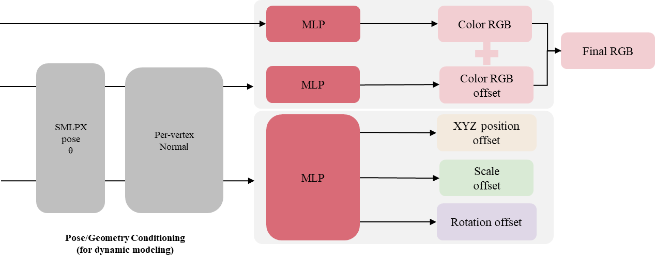
방미공 심사 의견 답변
A5. Pipeline figure 관련

Slide 24
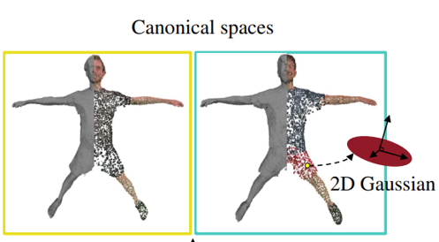
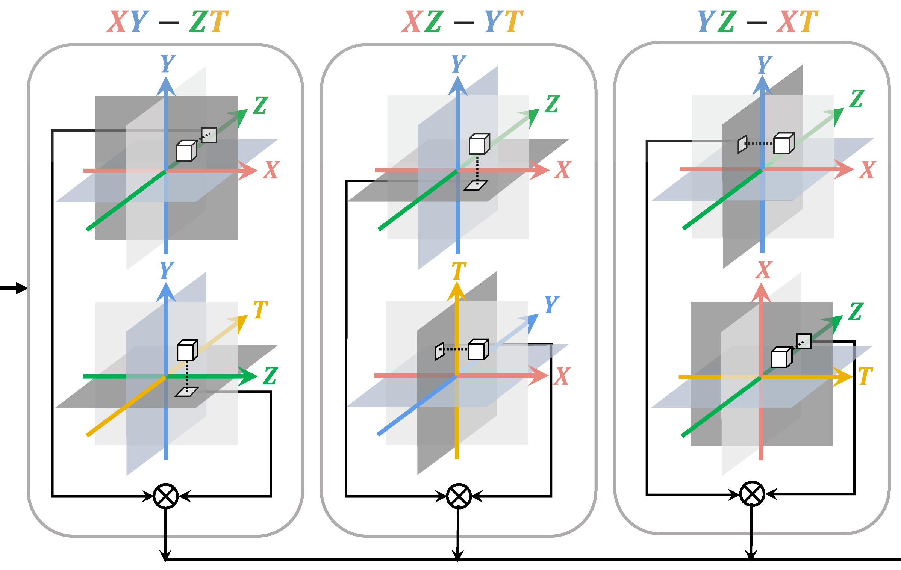
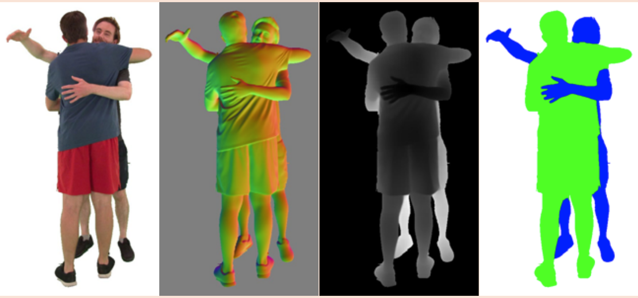
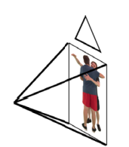
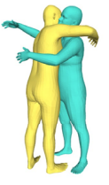
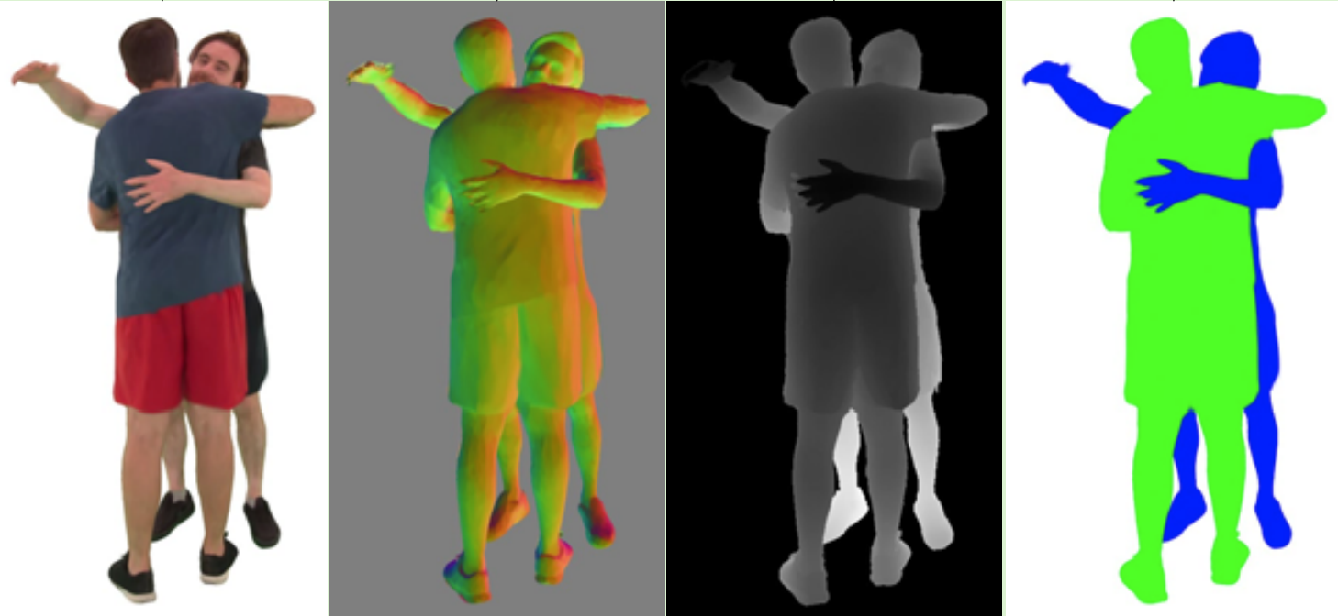
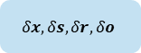
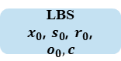
Multi resolution HexPlane
Multi-Resolution hexplane feature
Hidden feature
SMLPX pose
Θ Per-vertex
Normal
MLP
XYZ position offset
Monocular priors
Scale
offset
Rotation offset
MLP
Opacity offset
MLP
Color RGB
Monocular prior loss
Final RGB
MLP
Color RGB offset
$$δx,δs,δr,δo$$
LBS $x_{0}$, $s_{0}$, $r_{0}$, $o_{0}, c$
Rasterization
Rendered images

Slide 25
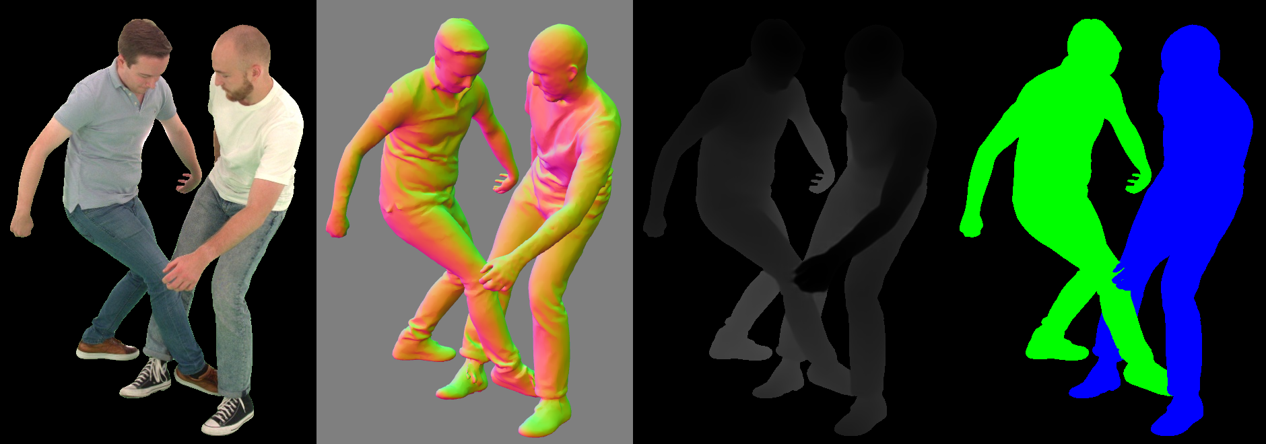
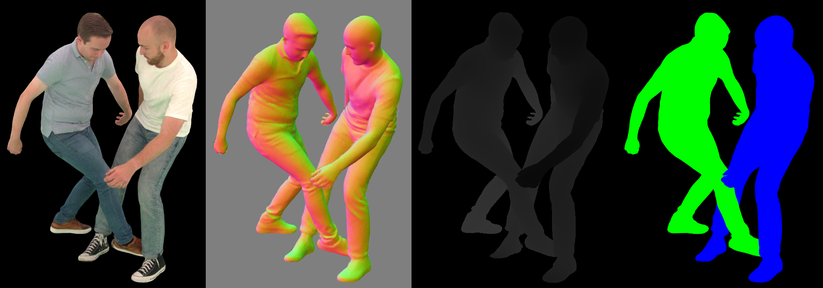
Multi resolution HexPlane
Multi-Resolution hexplane feature
Hidden feature
SMLPX pose
Θ Per-vertex
Normal
MLP
XYZ position offset
Monocular priors
Scale
offset
Rotation offset
MLP
Opacity offset
MLP
Color RGB
Monocular prior loss
Final RGB
MLP
Color RGB offset
$$δx,δs,δr,δo$$
LBS $x_{0}$, $s_{0}$, $r_{0}$, $o_{0}, c$
Rasterization
Rendered images

Slide 26
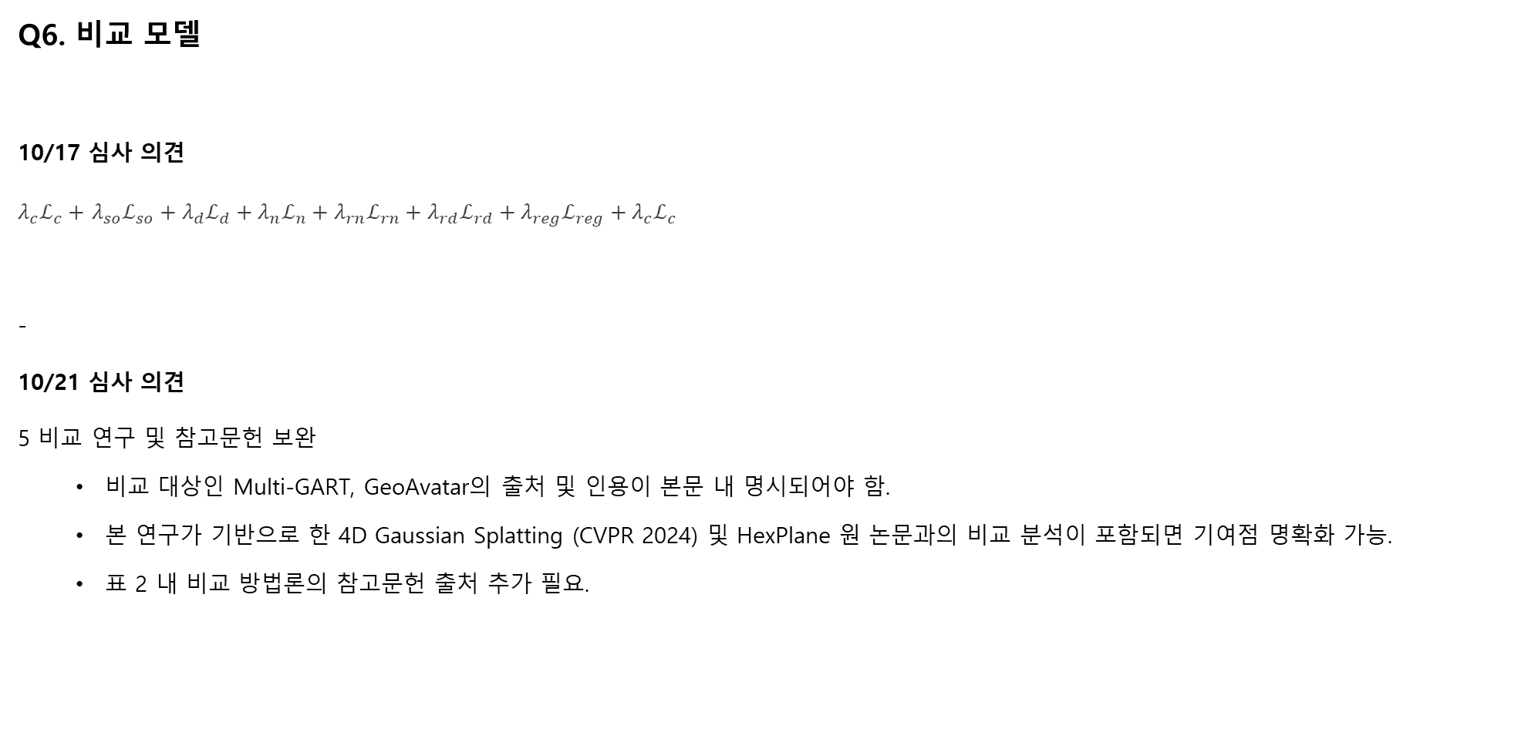
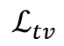
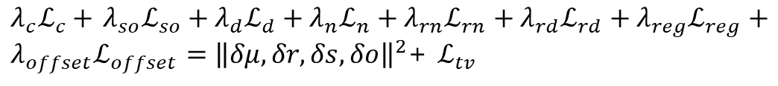
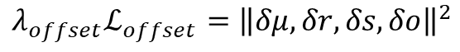
방미공 심사 의견
Q6. 비교 모델
10/17 심사 의견
$λ_{c}ℒ_{c}+$ $λ_{so}ℒ_{so}+λ_{d}ℒ_{d}+λ_{n}ℒ_{n}+λ_{rn}ℒ_{rn}+λ_{rd}ℒ_{rd}+λ_{reg}ℒ_{reg}+λ_{c}ℒ_{c}$
-
10/21 심사 의견
5️ 비교 연구 및 참고문헌 보완
비교 대상인 Multi-GART, GeoAvatar의 출처 및 인용이 본문 내 명시되어야 함.
본 연구가 기반으로 한 4D Gaussian Splatting (CVPR 2024) 및 HexPlane 원 논문과의 비교 분석이 포함되면 기여점 명확화 가능.
표 2 내 비교 방법론의 참고문헌 출처 추가 필요.
$λ_{c}ℒ_{c}+$ $λ_{so}ℒ_{so}+λ_{d}ℒ_{d}+λ_{n}ℒ_{n}+λ_{rn}ℒ_{rn}+λ_{rd}ℒ_{rd}+λ_{reg}ℒ_{reg}+$
$λ_{offset}ℒ_{offset}={\left\|δμ,δr,δs,δo\right\|}^{2}$+ $ℒ_{tv}$
$$λ_{offset}ℒ_{offset}={\left\|δμ,δr,δs,δo\right\|}^{2}$$
$$ℒ_{tv}$$

Slide 27
